Slide 1
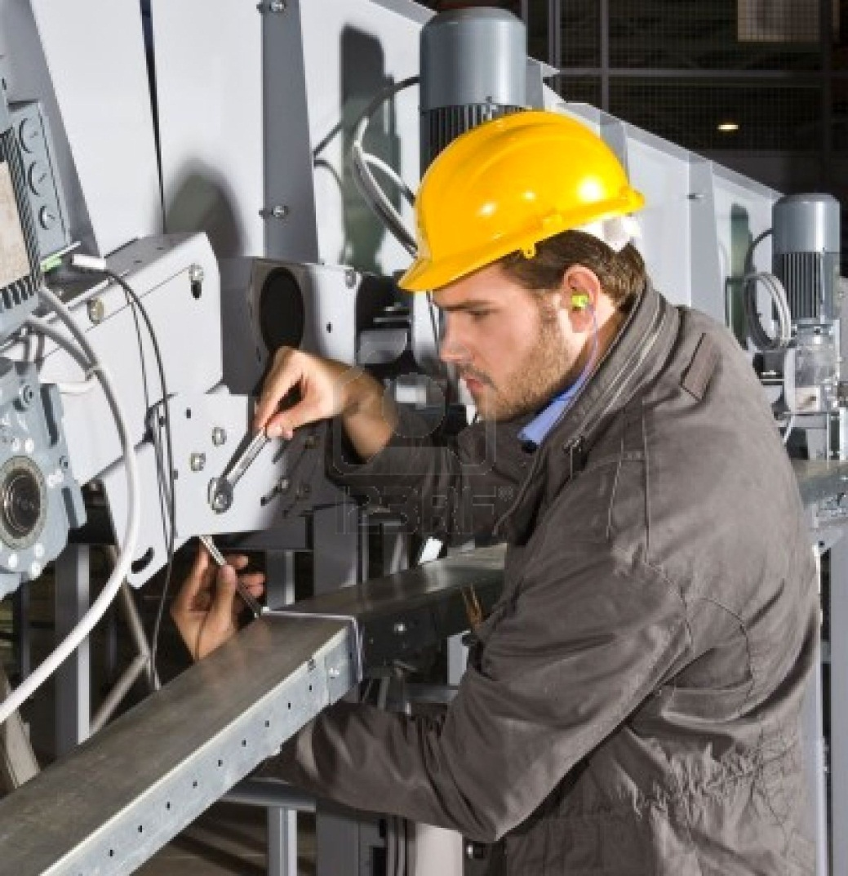
TRABAJO, PROPIEDAD Y JUSTICIA SOCIAL
TEMA 9

Slide 2
ESQUEMA DE LA UNIDAD
1. VALORACION DEL TRABAJO A LO LARGO DE
LA HISTORIA
2. LA VISION CRISTIANA DEL TRABAJO
- Las enseñanzas del Génesis
- El ejemplo de Jesucristo.
- Las enseñanzas de la Doctrina Social de la Iglesia.
3. LOS DEBERES DEL TRABAJADOR
- La realización del trabajo.
- El trabajo diligente y leal.
- La colaboración al bien común de la empresa.

Slide 3
4. LOS DEBERES DEL TRABAJADOR
- El derecho al trabajo.
- El derecho a un trabajo digno.
- El derecho a un salario justo.
- El derecho a asociarse en sindicatos.
- El derecho a la seguridad social.
5. LA PROPIEDAD PRIVADA
- El fundamento de la propiedad privada.
- La función social de la propiedad privada
6. LA VIRTUD DE LA JUSTICIA Y DE LA CARIDAD
- Las clases de justicia.
- Además de justicia, caridad.
- Los pecados contra la virtud de la justicia.

Slide 4
VOCABULARIO
Caridad: virtud por la que se ama a Dios sobre todas las cosas y a los demás como a uno mismo por amor de Dios.
Justicia: virtud que consiste en ser justo, dando a cada cual lo que le corresponde o pertenece.
Propiedad privada: derecho a poseer una cosa y a disponer de ella.
Voluntariado: personas que se organizan y ofrecen para prestar diversos servicios, en especial a los mas necesitados.

Slide 5
1. VALORACION DEL TRABAJO A LO LARGO DE LA HISTORIA.
En la Antigüedad Clásica, griegos y romanos consideraban el trabajo manual como algo propio de gente baja y poco cultivada.
En la Edad Media: consideración negativa del trabajo manual, propio de los estamentos inferiores, formados por los campesinos, jornaleros, los ganaderos, peones y los artesanos.
Durante el Renacimiento mejoró la consideración social del trabajo debido sobre todo al desarrollo del comercio y de los oficios artesanales que dieron origen a la primera burguesía.
A finales del siglo XVIII, se inicia la llamada Revolución Industrial, que traería consigo la proliferación de grandes fabricas, capaces de producir en cantidades masivas.

Slide 6
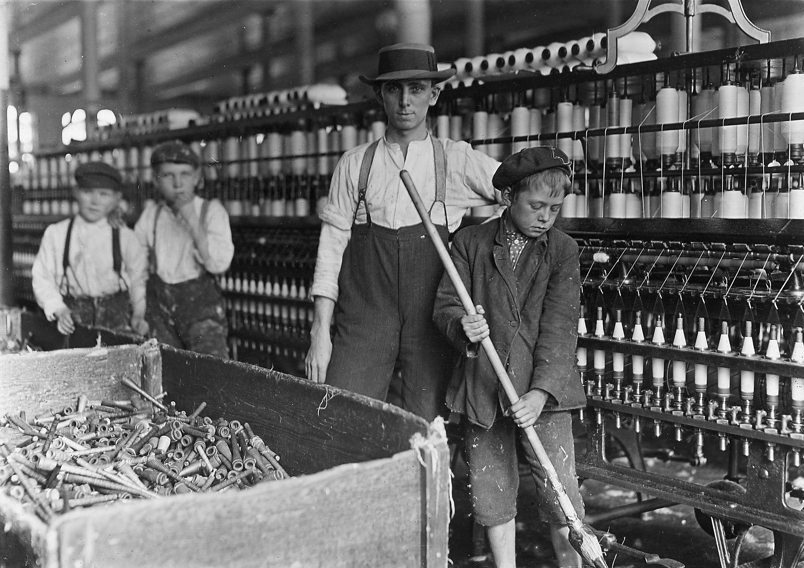
La condición del trabajador queda sujeta a la ley de la oferta y la demanda
El trabajo se empieza a considerar como una mercancía que se vende por un salario.
Dos clases:
los patronos y los proletarios
dará origen a los modernos conflictos sociales y políticos del siglo XIX.
Niños trabajadores en una fabrica de algodón (EE:UU) 1911.

Slide 7
Los Papas de este tiempo defendieron de forma continua los derechos de los trabajadores.
Es el medio ordinario mediante el cual el hombre desarrolla su personalidad, tanto por lo que se refiere al progreso de su inteligencia como a robustecer su voluntad por el esfuerzo que comporta.
El trabajo:
Por designio divino, es la contribución del hombre al progreso del mundo creado por Dios.

Slide 8
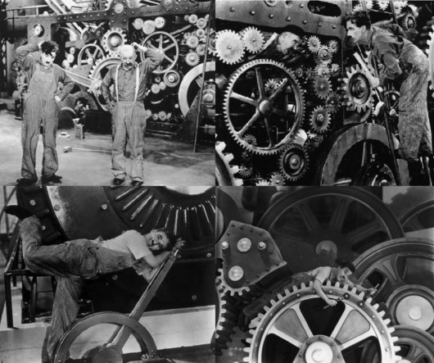
Escenas de la película «Tiempos modernos». En esta obra Charles Chaplin denuncio el lado oscuro de la Revolución Industrial.

Slide 9
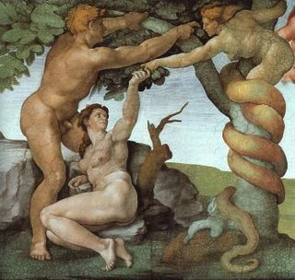
2. VISION CRISTIANA DEL TRABAJO
La antropología cristiana ofrece razones de la dignidad del trabajo:
Dios puso al ser humano en el jardín del Edén «para que lo trabajara y cuidara» (Gn 2, 15). Indica que la vocación al trabajo es algo querido por Dios desde el principio.
El hecho de que el trabajo comporte fatiga es consecuencia del pecado original (Gn 3, 19). Al expulsar Dios al hombre y a la mujer del Paraíso, les dio el mandato «labrar la tierra de la que habían sido tomados» (Gn 3, 23).

Slide 10
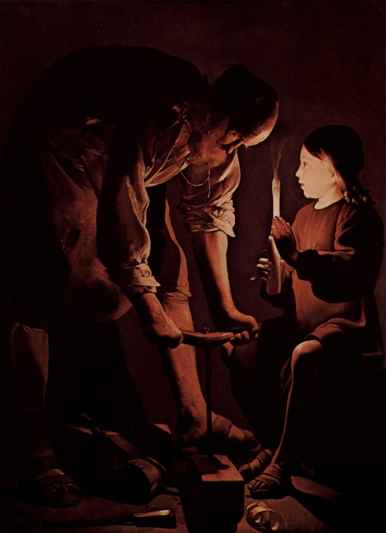
Contemplando el ejemplo de Jesús de Nazaret, la doctrina Social de la Iglesia enseña «que el trabajo no debe ser contemplado como un castigo, sino como una realidad que engrandece al hombre», es un bien para el individuo, para la familia y para la sociedad.
Una vez que Jesucristo asumió la vida de un trabajador para hacer la obra de la Redención, el cristiano sabe que cualquier actividad humana honrada, cualquier trabajo es camino para seguir e imitar la vida de Jesucristo. El trabajo humano es un medio para la santificación personal y para ayudar al progreso de la humanidad.
San José carpintero, de Georges de la Tour, siglo XVII. «Jesús, Señor y modelo nuestro, creciendo y viviendo como uno de nosotros, nos revela que la existencia-la tuya-, las ocupaciones corrientes y ordinarias, tienen un sentido divino de eternidad»

Slide 11
3. APLICACIÓN DE LA DSI AL MUNDO DEL TRABAJO
El comunismo llegó a afirmar que la lucha de clases era, en su violencia, el motor del desarrollo y el avance de la historia.
León XIII, en la encíclica Rerum Novarum juzgó un deber deshacer el prejuicio de pensar que las relaciones entre patronos y obreros tenian que ser necesariamente conflictivas.
« el mal fundamental es suponer que una clase social sea espontáneamente enemiga de la otra, como si la naturaleza hubiera dispuesto a los patronos y a los obreros para combatirse mutuamente en perpetuo duelo (…). Ambas se necesitan absolutamente: ni el capital puede subsistir sin el trabajo, ni el trabajo sin el capital». (Rerum Novarum, nº 1-4)

Slide 12
Las mejoras sociales después de constantes y penosos esfuerzos:
La jornada de ocho horas.
La estabilidad en el empleo.
Un salario más justo para poder mantener a la familia
El derecho a la sindicación y a la huelga.
Unas condiciones más humanas en el trabajo.
El seguro de desempleo.
La seguridad social en caso de jubilación, enfermedad, invalidez, etc.
La prohibición del trabajo infantil.
Mejoras obtenidas por las reivindicaciones de los trabajadores en la defensa de sus derechos.

Slide 13
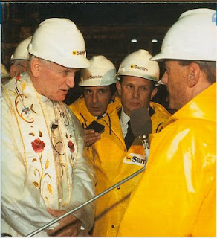
Juan Pablo II dedicó muchas paginas de sus enseñanzas al mundo del trabajo y afirmó que «la justicia social, en la visión cristiana, constituye la base, la virtud clave y el valor fundamental de la convivencia socio - política» (Juan Pablo II, discurso a los obreros 19 de julio de 1982)

Slide 14
4. Deberes y derechos del trabajador
El trabajo por cuenta propia o autónomo.
El trabajo por cuenta ajena, que se regula por un contrato laboral, con derechos y deberes para las dos partes: empleadores y empleados.
Dos grandes tipos de trabajo:
DEBERES DEL TRABAJADOR.
Ha de trabajar con diligencia y con lealtad.
Ha de realizar el trabajo, bajo la dirección del empresario, según lo estipulado.
Ha de colaborar con otros desde su puesto de trabajo por el bien común de la empresa.

Slide 15
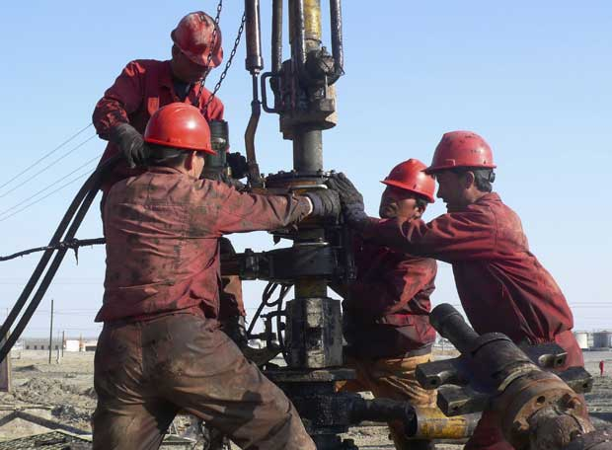
Las enseñanzas de León XIII en Rerum Novarum, el contrato de trabajo ha de ser entendido con unas exigencias propias de la virtud de la justicia.
Anteriores al consentimiento de las partes contratantes. El deber de trabajar no significa «deber de trabajar a cualquier precio», sino que las condiciones materiales, la remuneración o los horarios laborales deben salvaguardar la dignidad del trabajador
Grupo de trabajadores de Petrochina

Slide 16
DERECHOS DEL TRABAJADOR
El acceso al trabajo y a la profesión debe estar abierto todos sin discriminaciones injustas, hombres y mujeres, sanos y disminuidos…»
(Laborem Exercens nº 19; 22-23)
Derecho al trabajo.
La dignidad de la persona humana demanda que la sociedad, los empresarios y el Estado velen para que ningún trabajo esclavice al hombre.
Derecho al trabajo humanamente digno.

Slide 17
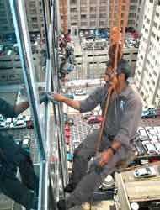
EL ESTADO HA DE CONTRIBUIR:
A la creación de empleo favoreciendo unas condiciones que generen oportunidad de trabajo.
2. Estimulando la creación de empresas.
3. Sosteniendo a las empresas en momentos de crisis.
4. A promover el subsidio de desempleo en caso de paro.
Especialista limpiando las ventanas de un edificio.

Slide 18
«El trabajo debe ser remunerado de tal modo que se den al hombre posibilidades de que él y los suyos vivan dignamente su vida material, social, cultural y espiritual,..» (Gaudium et Spes, nº. 67, 2)
Derecho a un salario justo
El Concilio Vaticano II que: «…que puedan representarlos de verdad y contribuir a la buena organización de la vida económica,…». La enseñanza de la DSI acerca de los sindicatos se concreta en estos dos adjetivos: deben ser libres e independientes.
El derecho a asociarse
en sindicatos

Slide 19
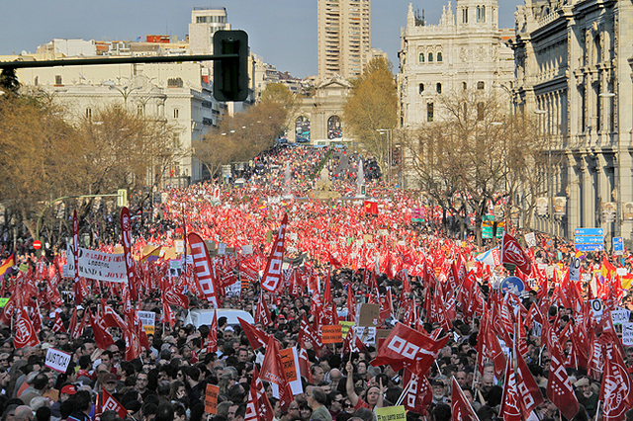
Manifestación de trabajadores
Derecho a la
seguridad social
Al ser el trabajo el medio normal de ganarse la vida, cuando no se puede ejercer (por desempleo, edad, enfermedad, etc.) existe el derecho a la protección de la seguridad social. Estas prestaciones vienen exigidas por la necesidad de asegurar la vida y la salud de las personas y de sus respectivas familias.

Slide 20
5. LA PROPIEDAD PRIVADA
El Papa Juan XXIII enseña en la encíclica Mater et Magistra que el derecho de propiedad privada tiene su fundamento en la ley natural. Según esta encíclica, el derecho sobre la propiedad privada:
Encuentra su primera razón de ser en la fecundidad del trabajo humano.
Constituye un medio eficiente para garantizar la dignidad y la libertad de la persona humana.
Es un elemento de tranquilidad y de consolidación para la vida familiar.
Contribuye al aumento de paz y prosperidad en el Estado.

Slide 21
la doctrina social de la iglesia enseña esto tres principios fundamentales:
El ser humano tiene derecho a la propiedad privada, es decir a poseer cosas como propias.
En caso de conflicto entre el derecho de propiedad privada y su función social, el Estado puede regular la posesión y uso de la propiedad privada haciendo prevalecer la función social de esta. En ocasiones esta justificada la expropiación e incluso la nacionalización de alguna propiedad, cuando es de especial interés para el bien común de la sociedad.
Función social de la propiedad. Como Dios ha querido el destino universal de los bienes, la propiedad privada tiene una función social (Gn 1, 16-29). Por ello el derecho de propiedad privada no el absoluto.

Slide 22
6. LA VIRTUD DE LA JUSTICIA
Es la virtud que nos inclina a dar a cada uno lo que le corresponde. Cuatro ámbitos o aspectos:
La justicia comunicativa, que regula las relaciones de los particulares entre si. Ejemplo, en una compraventa se cambia un precio justo por una mercancía en buen estado.
La justicia distributiva, que regula los deberes del Estado respecto a sus ciudadanos. Ejemplo, justo que paguen más impuestos los que tienen mayores rentas y que haya rentas exentas.
La justicia legal, que regula los deberes de los ciudadanos respecto al Estado. Ejemplo, los ciudadanos tienen el deber de obedecer las leyes de trafico establecidas por el estado.

Slide 23
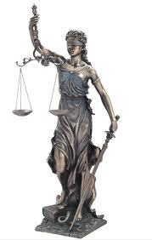
La justicia social comprende todas las formas clásicas de justicia, pero añadiendo y enfatizando todo lo relativo a la abolición de las diferencias injustas y escandalosas entre los diversos sectores sociales.
Figura que representa a la justicia

Slide 24
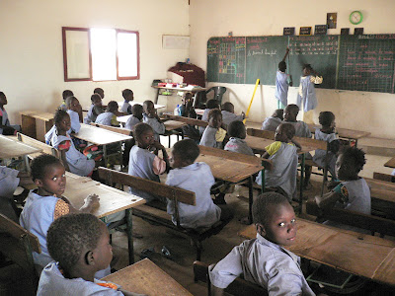
7. ADEMAS DE JUSTICIA, CARIDAD
la Iglesia enseña que la justicia sin la caridad es insuficiente en el orden social. Pone remedio allí donde no llega la acción del Estado.
La caridad no puede ser nunca una justificación para no hacer justicia. Su lógica es la del amor y la misericordia.
Personal o institucionalizada, se resuelven diariamente gravísimos problemas personales y sociales en todo el mundo. Ejemplo: la gran actividad llevada a cabo por el voluntariado.
Dispensario de una ONG

Slide 25
8. Pecados contra la justicia
El robo: consiste en tomar o retener una cosa contra la voluntad de su dueño. La gravedad dependerá de la cantidad sustraída y de las circunstancias.
El hurto: apropiación injusta y oculta de un bien ajeno.
El fraude: cuando se engaña a alguien con quien se hace un negocio legal.
La especulación: cuando se trafica con astucia
para ganar dinero rápidamente. Ejemplo: los
intermediarios que compran productos a
precios irrisorios y los venden al consumidor
a precios altos.
«Toda forma de tomar o retener injustamente el bien ajeno, (…) es contraria al séptimo mandamiento» (CIC, nº. 2400)

Slide 26
La información privilegiada: deriva de la utilización, para un enriquecimiento injusto, de los datos que se tienen con motivo del cargo o del trabajo profesional.
El daño injusto: consiste en cometer perjuicio al prójimo, causándole daños en sus propiedades o en sus derechos.
La cooperación al mal: es la colaboración física o moral con una acción o situación injusta.
La corrupción: se causa cuando se vicia el juicio de los que deben tomar decisiones conforme al derecho. Ejemplo: pagando dinero a un alcalde para que otorgue la ejecución de una obra a determinado constructor, en perjuicio de otros.
El fraude fiscal: consiste en defraudar al Estado en el pago de los impuestos. Estos son mecanismo que dispone el Estado para conseguir recursos destinados a gastos generales y sociales y para promover la justicia en la redistribución de la renta.
Todos los pecados contra la justicia exigen reparación del mal cometido para que sean perdonados.

Slide 27
TEXTOS PARA LA REFLEXION
Juan Pablo II a los jóvenes: «debéis prepararos con un estudio serio.»
Prioridad del trabajo frente al capital. (Laboren Exercens, 15)
El derecho a la huelga. (CIC, nº. 2435)
Una nueva fuerza del voluntariado. (ABC, Madrid, 12 de febrero de 1994)

